Slide 1
Cours de résistance des matériaux - RDM-
Université de M’sila Institut de gestion des techniques urbaines
Proposée par
Dr : TEBBAL Nadia

Slide 2
Chapitre I :
Introduction à la résistance des matériaux.

Slide 3
Objectif :
Comprendre les objectifs généraux de la RDM et les hypothèses de travail.
Eléments de contenu:
But de la RDM.
Hypothèses générales

Slide 4
But de la résistance des matériaux :
La résistance des matériaux (RDM) étudie le comportement du solide déformable. Elle s’intéresse particulièrement au calcul des dimensions des systèmes mécaniques pour qu’ils soient en mesure de supporter les efforts qui leur sont appliqués pendant leur service dans les conditions de sécurité requise

Slide 5
Hypothèses générales :
L’homogénéité, l’isotropie et la continuité du matériau :
On suppose que le matériau a les mêmes propriétés élastiques en tous les points du corps, dans toutes les directions et que le matériau est assimilé à un milieu continu.
L’élasticité et la linéarité du matériau :
On suppose qu’en chaque point contraintes et déformation sont proportionnelles et qu’près déformation, l’élément revient à son état initiale.

Slide 6
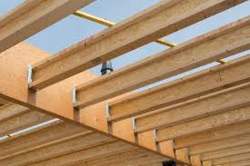
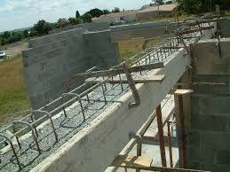
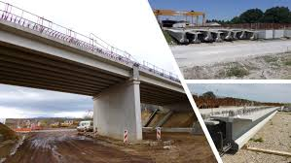
Hypothèses sur les poutres :

Slide 7
les poutres :
Un poutre c’est un solide dont une des dimensions est grande vis-à-vis de deux autres et qui est soumis à un système de sollicitation qui le fait fléchir ou le déformer

Slide 8
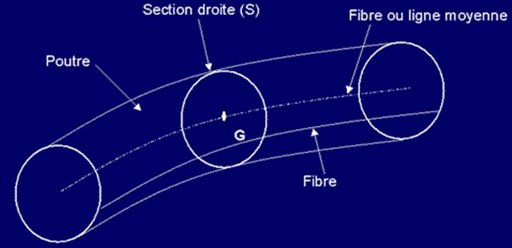
les poutres :
Une poutre est en général un solide engendré par une aire plane (S) dont le centre de gravité (G) décrit une courbe (C). Le plan de l’aire (S) reste normal à la courbe (C).
Figure 1 : Une poutre droite

Slide 9
les poutres :
L’aire de la section (S) est appelée section droite ou section normale de la poutre,
La courbe (C) est appelée fibre moyenne de la poutre, si la fibre moyenne est une droite, la poutre est dite droite.

Slide 10
Hypothèses sur les poutres
Toute action mécanique est représentée par un torseur en un point. Ces actions peuvent être concentrées ou réparties, exercées à distance ou en contact.
Les efforts extérieurs sont situés dans le plan de symétrie de la poutre ou disposés symétriquement par rapport à ce plan.

Slide 11
Hypothèses sur les poutres
Les déformations dues aux charges sont négligeables par rapport aux dimensions des composants étudiés.
Hypothèse de Navier-Bernoulli (hypothèse des sections planes) : les sections droites restent planes et normales à la fibre moyenne au cours de la déformation.
Hypothèse de Saint Venant : Les contraintes (et par suite les déformations qui leur sont liées par la loi de Hooke), dans une région éloignée des points d’application d’un système de forces, ne dépendent que de la résultante générale et du moment résultant de ce système de forces.

Slide 12
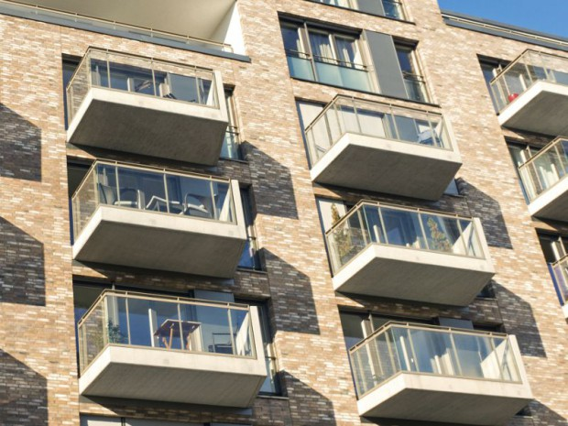
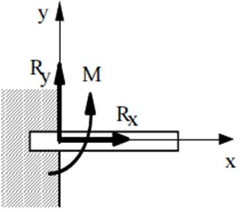
Les efforts dans les poutres :
Liaison encastrement : Cette liaison reliant la poutre à une pièce considérée comme fixe, on représente une liaison encastrement par le symbole de la masse.
Figure 2 : Symbole d’une liaison encastrement.
Ce type d’appui introduit donc 3 inconnues, les deux projections de R sur deux axes du plan moyen et l’intensité du Moment M perpendiculaire au plan moyen.

Slide 13
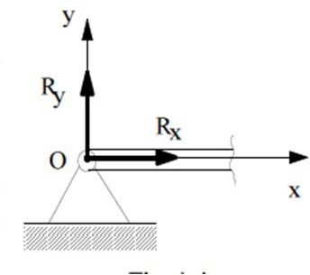
Les efforts dans les poutres :
Liaison rotule (appui ou articulation) : cette liaison est très fréquente. Elle peut correspondre à la liaison de la poutre avec un roulement à une rangée de billes muni de ses arrêts axiaux .
L’articulation introduit 2 inconnues, par projection sur deux directions du plan moyen.
Figure 3 : Symbole et modélisation d’une liaison rotule.

Slide 14
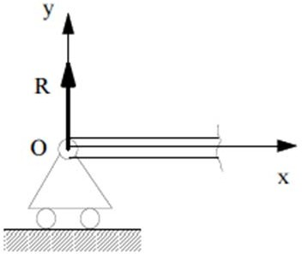
Les efforts dans les poutres :
Liaison appui-simple : la encore cette liaison est fréquente puisqu'elle est réalisé par exemple à partir d'un roulement à une rangée de billes non bloqué axialement. L’appui simple introduit une seule inconnue dans l’étude de la poutre.
Figure 4 : Symbole d’une liaison appui-simple.

Slide 15
Les charges
En théorie des poutres, on distingue en général deux types de charges :
Les charges concentrées qui s'appliquent en un point de la poutre et définie par un torseur en ce point d'application.
. Si ce torseur se réduit à une résultante, on l'appelle force concentrée.
. Si ce torseur se réduit à un couple (ou un moment) on l'appelle moment concentré.
F

Slide 16
Les charges
Les charges réparties qui sont distribuées continûment le long d'un segment de la poutre et sont représentées par un champs de vecteurs uniforme ou non.
F = q.L /2
F = q.L
q
q
L
L

